Slide 1
Ενότητα 2η Κεφάλαιο 1o: Γνωρίζω το σώμα μου Κεφάλαιο 3ο : Πως φροντίζω το σώμα μου για να είμαι υγιής
Όνομα σχολείου
Όνομα δασκάλου

Slide 2
Χαρωπά τα 2 μου χέρια τα χτυπώ!
https://www.youtube.com/watch?v=CJTwMdmPGDI

Slide 3
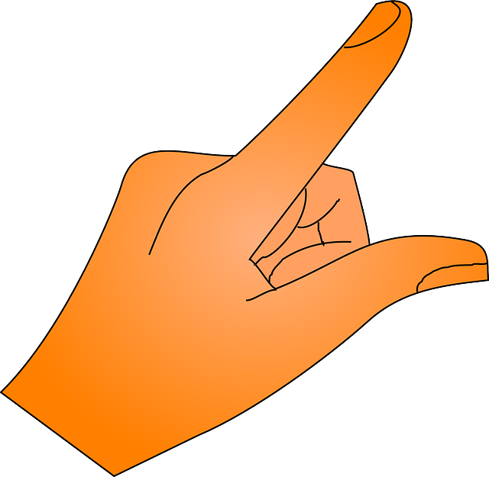
Χέρια
Δάχτυλα

Slide 4
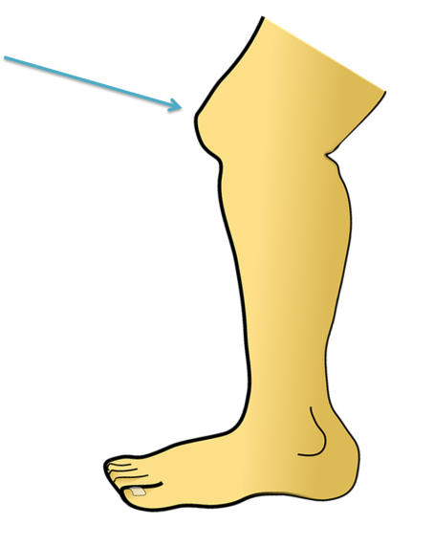
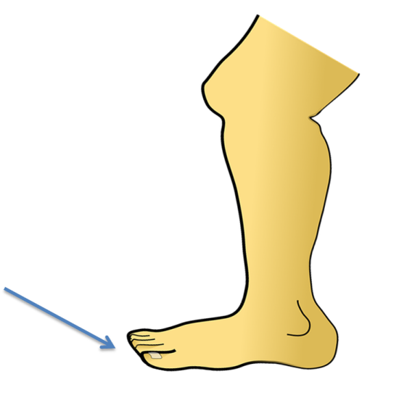
Γόνατα
Πόδια

